Slide 1
Stepster
App-prototyp
Notes:
Hej välkomna till min presentation av min app-prototyp.
Appen heter…. Och är en typ av….
Idén med appen är….

Slide 2
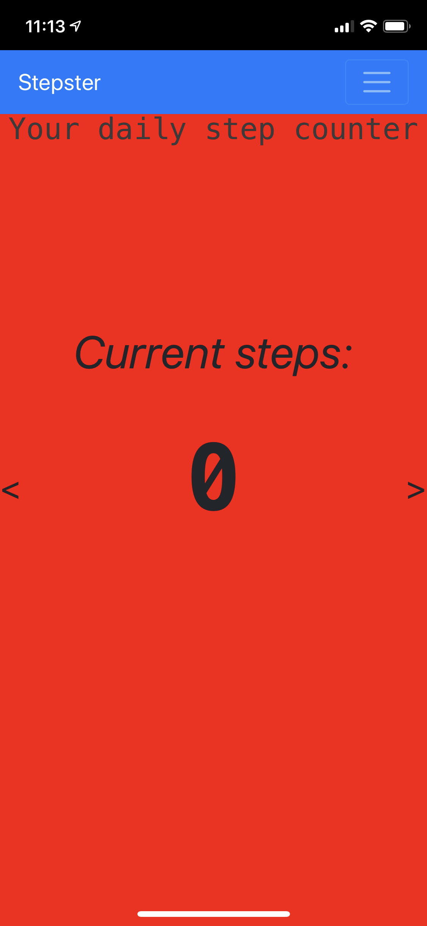
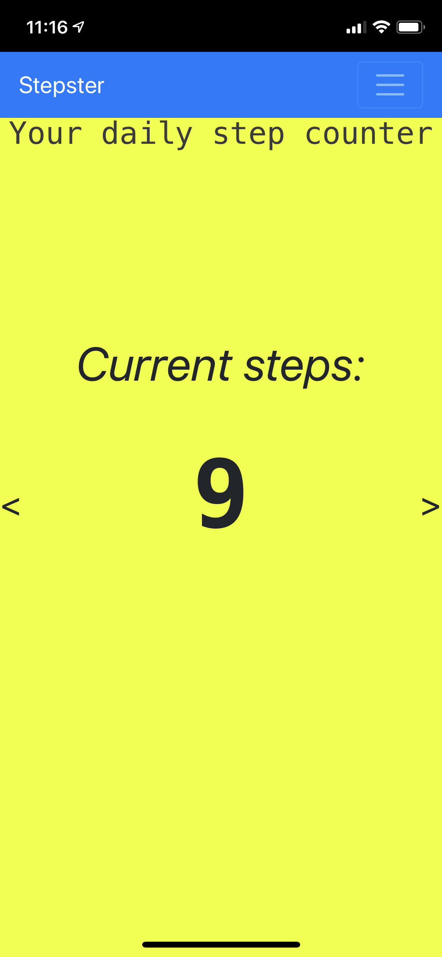
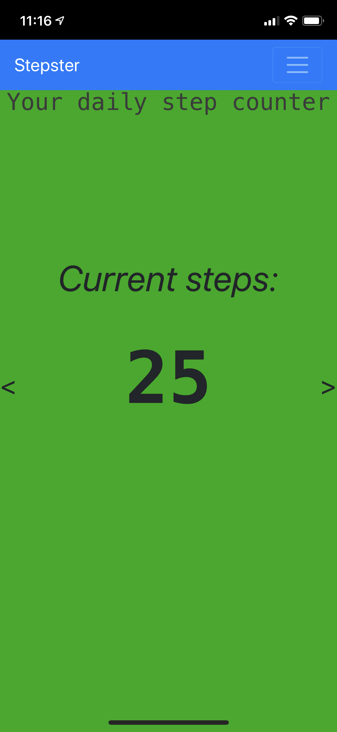
Stegräknare
Tydlig
Enkel
Liten
Notes:
Stegräknarappen som med hjälp av skak-sensorer är tydlig i all sin enkelhet och som dessutom inte tar upp någon märkvärd plats i minnet.
Färgskalan, som skiftar beroende på mängden steg som tas, sträcker sig från rött till grönt för att tydligt visa framstegen.

Slide 3
Målgrupp
Vardagsmotionärer
Yngre och äldre personer
Mindre tekniskt sakkunniga/ointresserade
Ej för atleter eller tävlingsidrottare
Notes:
Appen är främst för människor som inte tränar så mycket mer än att ta promenader emellanåt.
Då den på ett pedagogiskt sätt berättar hur många steg som har tagits med både siffror och färg är den lärt för både barn som helst ser färgen som skiftar och för äldre personer som kan lida av nedsatt syn.
Den är också för personer som inte är tekniskt kunniga eller allmänt ointresserade då det finns få inställningar som kan få dem förvirrade i en djungel av alternativ.

Slide 4
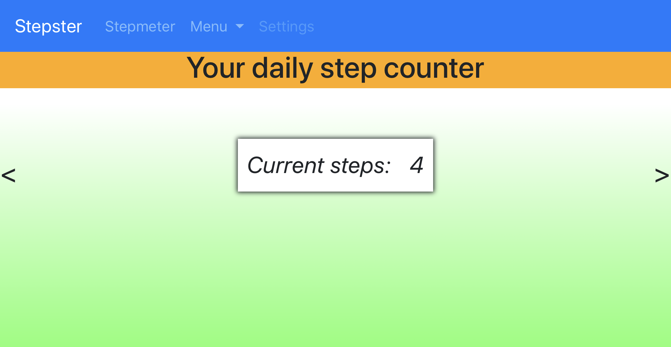

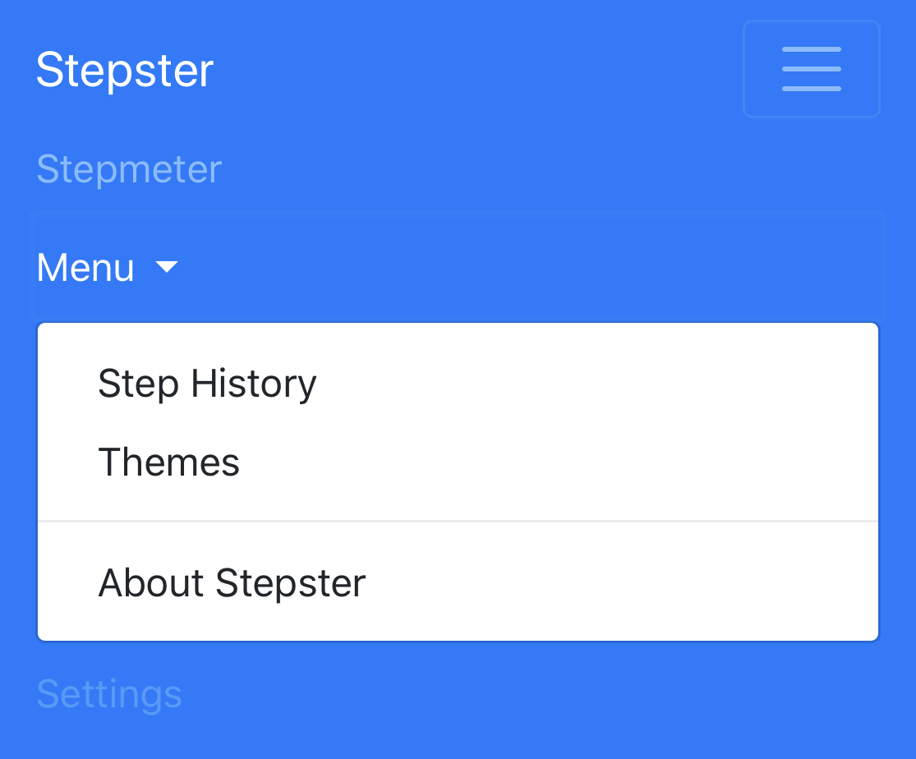
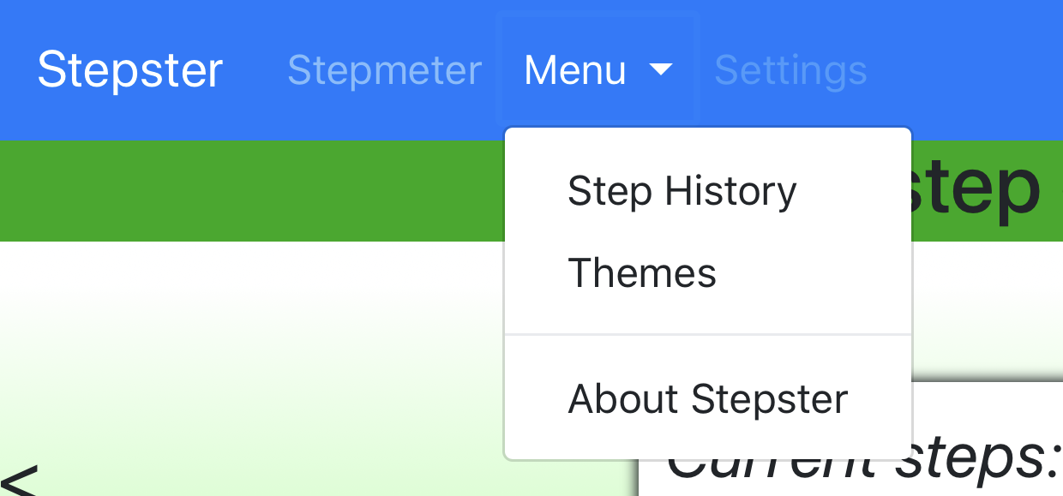
Liggande layout
Fluid-design
Igenkännande
Navigeringsmeny
Swipe och touch
Notes:
Appens landskapsläge bjuder användaren på en bredare fluid-design inspirerad skärm som ser lite annorlunda ut men har tydliga igenkänningsfaktorer så som menyn och färgskiftningarna precis under menyn som följer porträttlägets färgschema.
Men swipe-funktionen går det att byta mellan menysidorna på samma sätt som det går att använda touch-menyn till att byta sida i appen.

Slide 5
Design
Nielsens heuristics
Visibility of system status
Consistency and standards
Error prevention
Recognition rather than recall
Aesthetic and minimalistic design
Gestalt laws
Law of similarity
Law of continuity
Law of common fate
Law of common region
Notes:
Med hjälp av dessa redskap har appens design utvecklats för att skapa en så användarvänlig upplevelse som möjligt.

Slide 6
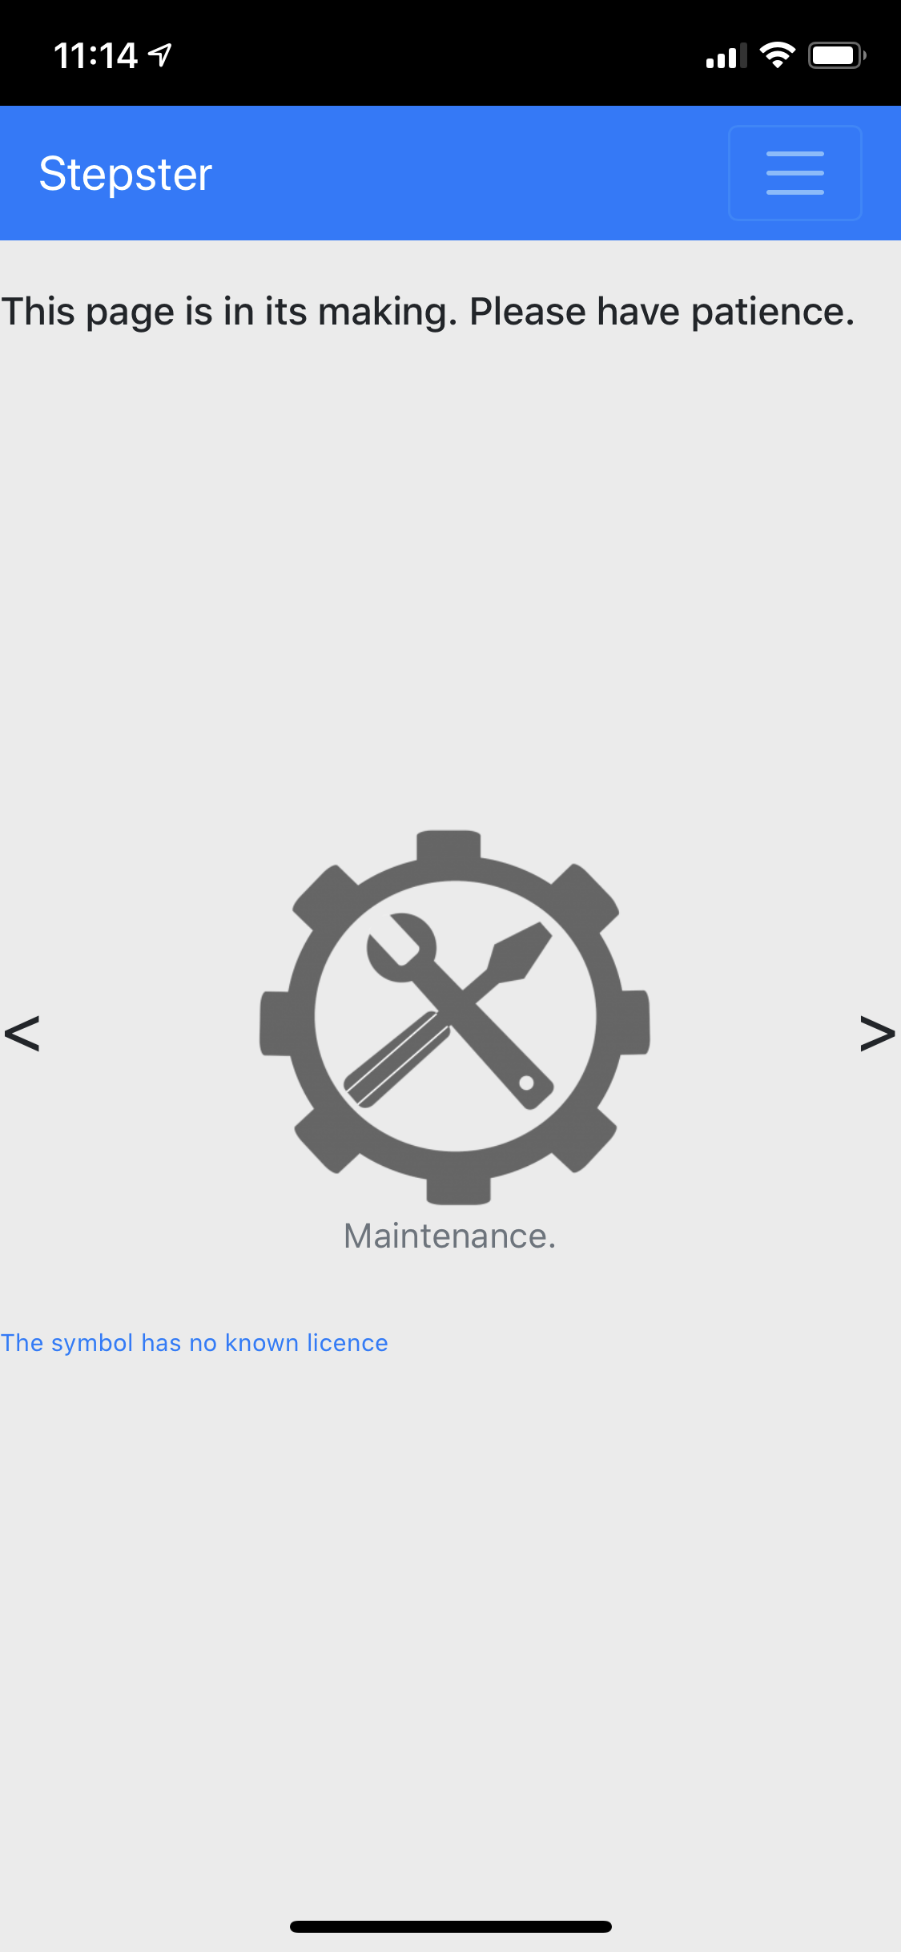
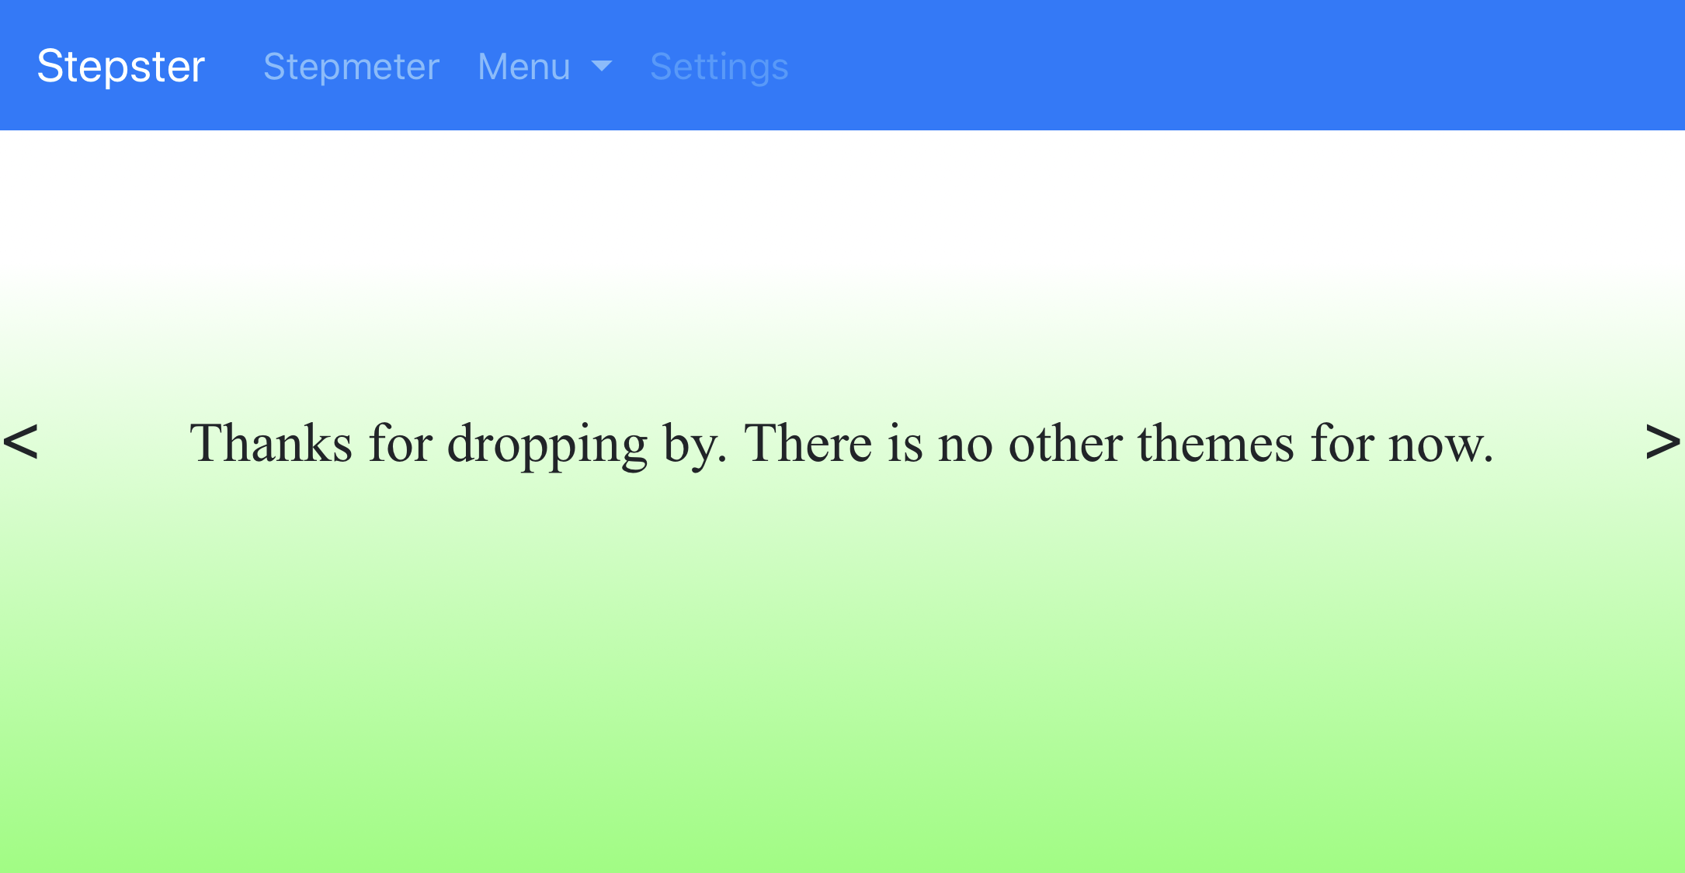
Utvecklingspotential
Prototyp
Färdig modell
Går att bygga vidare
Notes:
I och med att det är en prototyp är den inte en färdig modell. Men den går att fortsätta utveckla och bygga vidare på till att bli en färdig produkt.

Slide 7
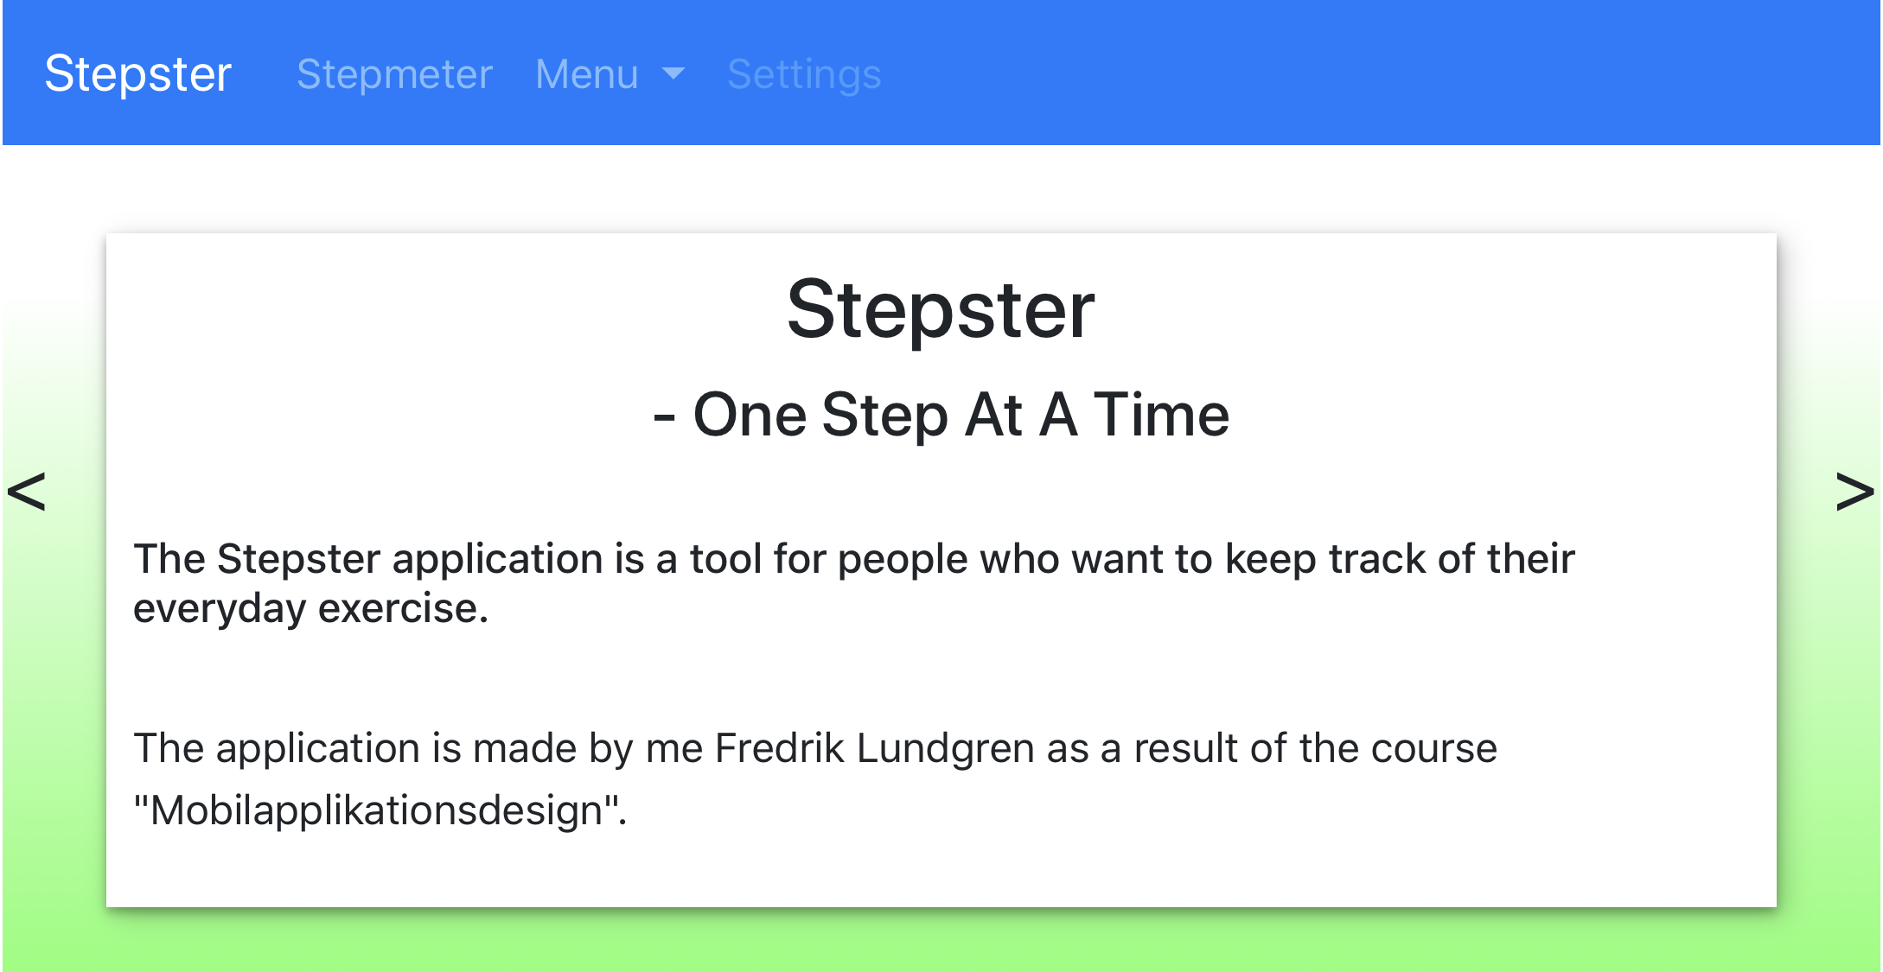
Tack!
Av Fredrik Lundgren

Slide 9
Det samlade manuset
Hej välkomna till min presentation av min app-prototyp.
Appen heter…. Och är en typ av….
Idén med appen är….
Stegräknarappen som med hjälp av skak-sensorer är tydlig i all sin enkelhet och som dessutom inte tar upp någon märkvärd plats i minnet.
Färgskalan, som skiftar beroende på mängden steg som tas, sträcker sig från rött till grönt för att tydligt visa framstegen.
Appen är främst för människor som inte tränar så mycket mer än att ta promenader emellanåt.
Då den på ett pedagogiskt sätt berättar hur många steg som har tagits med både siffror och färg är den lärt för både barn som helst ser färgen som skiftar och för äldre personer som kan lida av nedsatt syn.
Den är också för personer som inte är tekniskt kunniga eller allmänt ointresserade då det finns få inställningar som kan få dem förvirrade i en djungel av alternativ.
Appens landskapsläge bjuder användaren på en bredare fluid-design inspirerad skärm som ser lite annorlunda ut men har tydliga igenkänningsfaktorer så som menyn och färgskiftningarna precis under menyn som följer porträttlägets färgschema.
Men swipe-funktionen går det att byta mellan menysidorna på samma sätt som det går att använda touch-menyn till att byta sida i appen.
Med hjälp av dessa redskap har appens design utvecklats för att skapa en så användarvänlig upplevelse som möjligt.
I och med att det är en prototyp är den inte en färdig modell. Men den går att fortsätta utveckla och bygga vidare på till att bli en färdig produkt.

